Slide 1
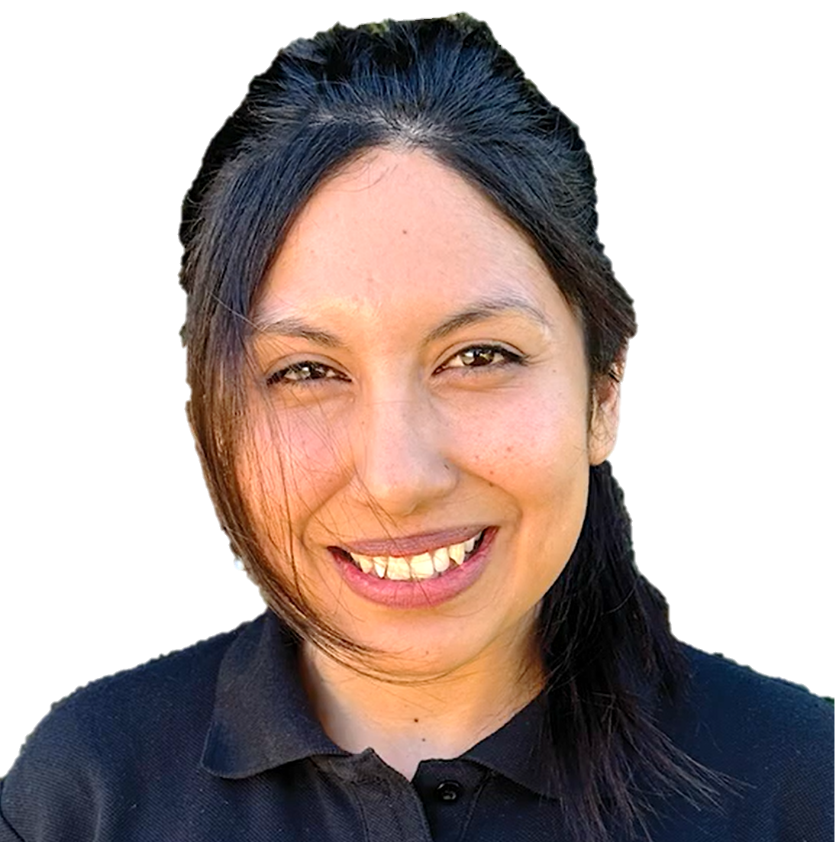



ஈகுவடாரில் சாகசம்
நவம்பர் 22, வாரம் 8
சிலி
மரியா

Slide 2
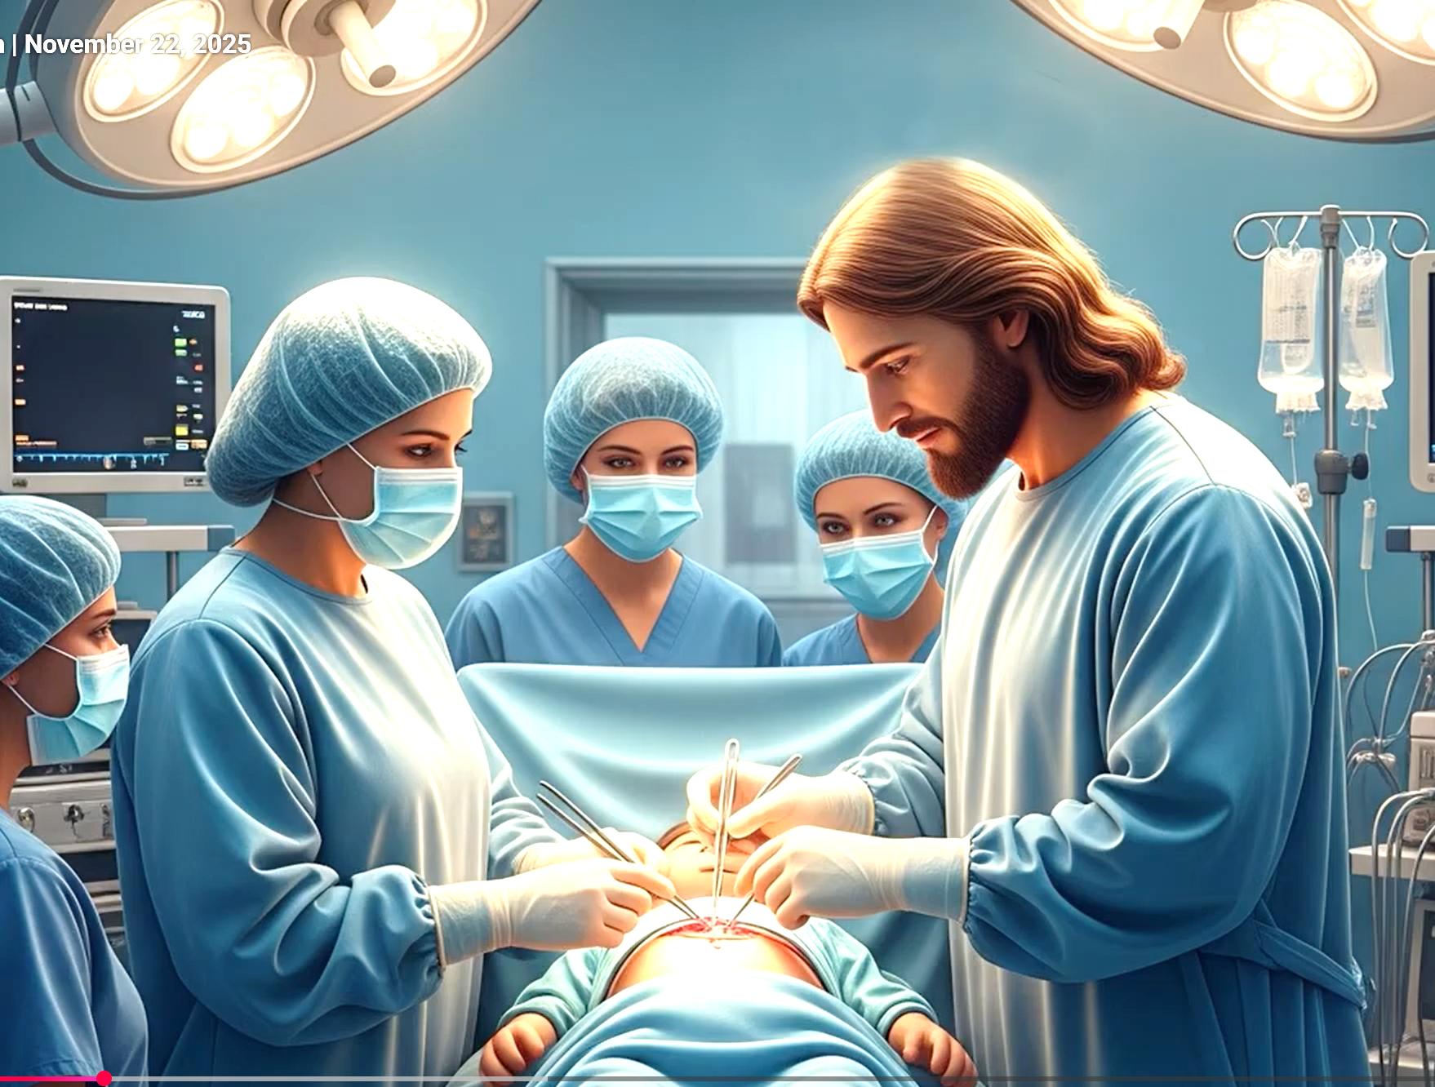
1
தன் தங்கை ஏஞ்சல் கல்லீரல் புற்றுநோயிலிருந்து குணமான பிறகு, மரியாவின் விசுவாசப்பயணம் முற்றிலுமாக மாறியது. செவந்த்-டே அட்வென்டிஸ்டுகளின் தேவன் தன் ஜெபங்களுக்குப் பதிலளித்தாரென நம்பினாள், அவளும் அவளது குடும்பத்தினரும் அட்வென்டிஸ்ட் சபையில் சேர்ந்தார்கள்.
ஆனால் சபையில் சேர்ந்தது மட்டும் போதுமானதாகத் தெரியவில்லை. தேவன் அவளுக்கு அநேக நன்மைகளைச் செய்திருந்ததால், அவளும் தேவனுக்கு அதிகமாகச் செய்ய ஆசைப்பட்டாள்.
சிலியில் ஆபத்தான நிலையிலிருந்த சிறுவர்களுக்கு சமுகப்பணியாளராக மரியா சேவைசெய்து வந்தாள். அது ஒரு நல்ல வேலை, போதுமான பணம் கிடைத்தது, அவளுக்கு நல்ல நண்பர்களும் கிடைத்தார்கள்.
ஒருநாள் அவளுடைய நண்பர் ஒருவர், “ஊழியப்பணிக்காக வேறொரு நாட்டிற்குச் செல்வதற்கு தயாராக இருக்கிறாயா?” என்று கேட்டார்.

Slide 3
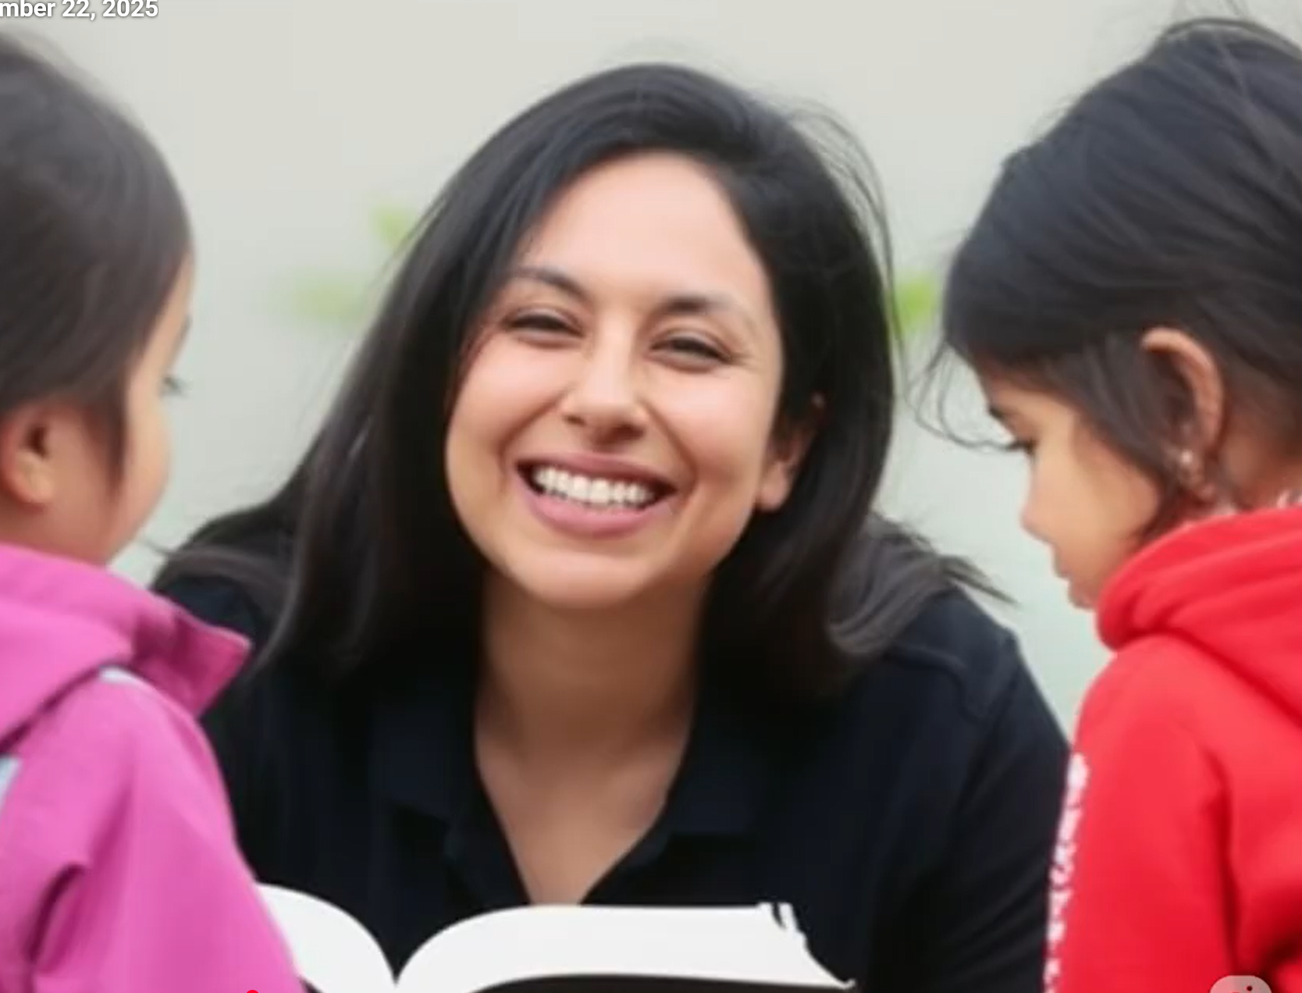
2
அட்வென்ட்டிஸ்ட் தன்னார்வ சேவையில் சேரும்படி அந்த நண்பர் கூறினார். அது, ஊழியப்பணி செய்ய விரும்புகிற தன்னார்வலர்களுக்கு உலகளாவிய அட்வென்டிஸ்ட் சபையின் ஒரு திட்டமாகும்.
பிறகு வாலிபர் கூட்டம் ஒன்றில் மரியா கலந்துகொண்டாள், அதில் பேசினவரும் ஊழியத்திற்கு அழைப்புகள் கொடுத்தார். மரியாவால் மறுக்கமுடியவில்லை. ‘இதோ அடியேன், என்னை அனுப்பும்’ என்று ஆண்டவரிடம் ஜெபித்தாள்.
அட்வென்டிஸ்ட் தன்னார்வ சேவையில் சேர்ந்து, ஒரு வருடம் மரியா ஊழியம் செய்தாள். சமுகப்பணி செய்த அனுபவம் இருந்ததால், ஈகுவடாரின் நான்காவது பெரிய நகரமான சான்டோ டொமிங்கோவில் உள்ள அட்வென்டிஸ்ட் பள்ளியில் சிறுவர்களுக்கு ஆலோசனை வழங்குவதும், வகுப்புகள் நடத்துவதும் அவளுக்கு எளிதாக இருந்தது. முதலில், புதிதாக ஒரு நாட்டில் வாழப் பழகுவது கடினமாகத் தான் இருந்தது. பெற்றோரையும் இரண்டு சகோதரிகளையும் இழந்து வாடினாள்.

Slide 4
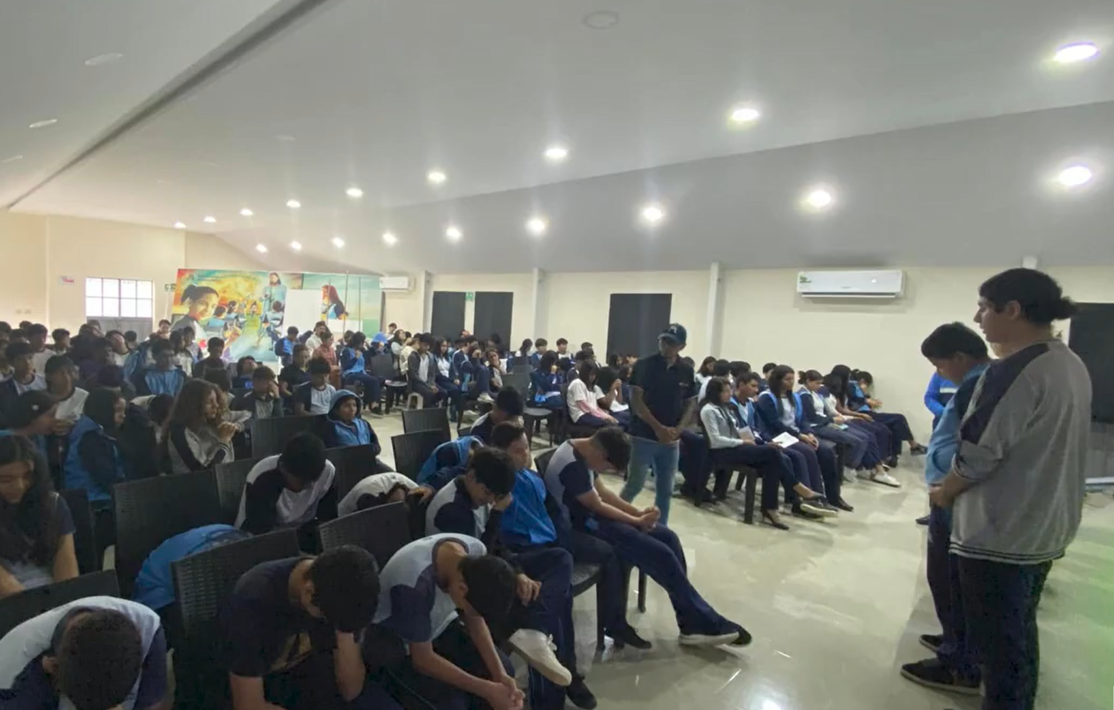
3
சுற்றுப்புறங்களுக்கு ஏதுவாக மாறுவதும் கடினமாக இருந்தது. ஈகுவடாரும் சிலியும் தென் அமெரிக்க கண்டத்தில்தான் உள்ளன; வெவ்வேறு பழக்கவழக்கங்கள் உடையவை. ஈகுவடார் உணவுகள் அதிக ருசியாக இருந்தாலும், வித்தியாசமாக இருந்தன. சிலியில் காலை உணவாக தயிர், ரொட்டி , பழம் சாப்பிடுவார்கள். ஈகுவடாரில், காலையில் சோறு, பீன்ஸ், வறுத்த வாழைக்காய் சாப்பிடுவார்கள். ஈகுவடாரின் காலை உணவு மதிய உணவுபோல மரியாவுக்குத் தோன்றியது.
பிறகு, கொசு தொல்லைகள். எங்கு பார்த்தாலும் கொசுக்கள். கொசுதடுப்பு மருந்துகள் பயன்படுத்தியும் கட்டுப்படுத்த முடியவில்லை. உடல் முழுவதும் கொசு கடிதான்.
சீதோஷண நிலையும் முற்றிலும் வித்தியாசமாக இருந்தது. சிலியில் கோடைக்காலம் மிகவும் வெப்பமாகவும், குளிர்காலம் மிகவும் குளிராகவும் இருக்கும். ஆனால் ஈகுவடார் வெப்பமண்டலப் பகுதி; ஈரப்பதம் அதிகமாக இருக்கும், அதிகமாக மழை பெய்யும்.

Slide 5
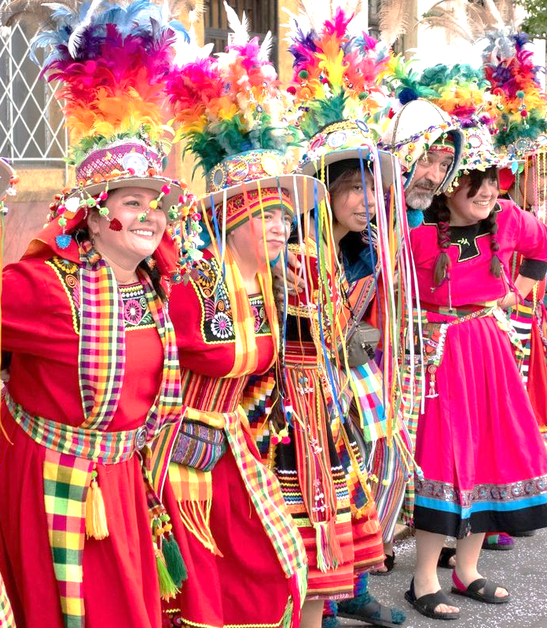
4
வாரங்கள் கடந்தன, அங்குள்ள சுற்றுப்புற வாழ்க்கைக்கு மரியா பழக ஆரம்பித்தாள். பள்ளியில் தேவனுக்காக வேலைசெய்வதும் பிடித்திருந்தது. அங்கு படித்த மாணவர்களில் பலர் டஸ்சிலா எனும் பூர்வீக இன மக்களைச் சேர்ந்தவர்கள்; டஸ்சிலா என்றால் ‘உண்மையான மக்கள்’ என்று அர்த்தம். பூர்வீகஇனத்தைச் சேர்ந்த ஆண்கள், சிவப்பு-ஆரஞ்சு நிற மையை தலையில் பூசியிருப்பார்கள், கிடைமட்ட கோடுகள் போட்ட பாவாடைகளை அணிந்திருப்பார்கள். அவர்களில் பெண்கள் அடர்வண்ண கிடைமட்ட கோடுகள் போட்ட பாவாடைகளை அணிந்திருப்பார்கள்.
பள்ளியிலும், பாத்பைண்டர் குழுவிலும் மாணவர்களுக்கு இயேசுவைப்பற்றிச் சொல்லிக் கொடுத்தார்கள். மாணவர்கள் வீடுகளுக்குச் செல்லும்போது, தாங்கள் கற்றதை தங்களுடைய பெற்றோரிடம் கூறினார்கள். தன் பணியின் நிமித்தம் அங்குள்ள மாணவர்களும் அவர்களது பெற்றோரும் தேவனை நெருங்கிச் சேர்வதைப் பார்த்தபோது, மரியாவுக்கு மகிழ்ச்சியாக இருந்தது.

Slide 6
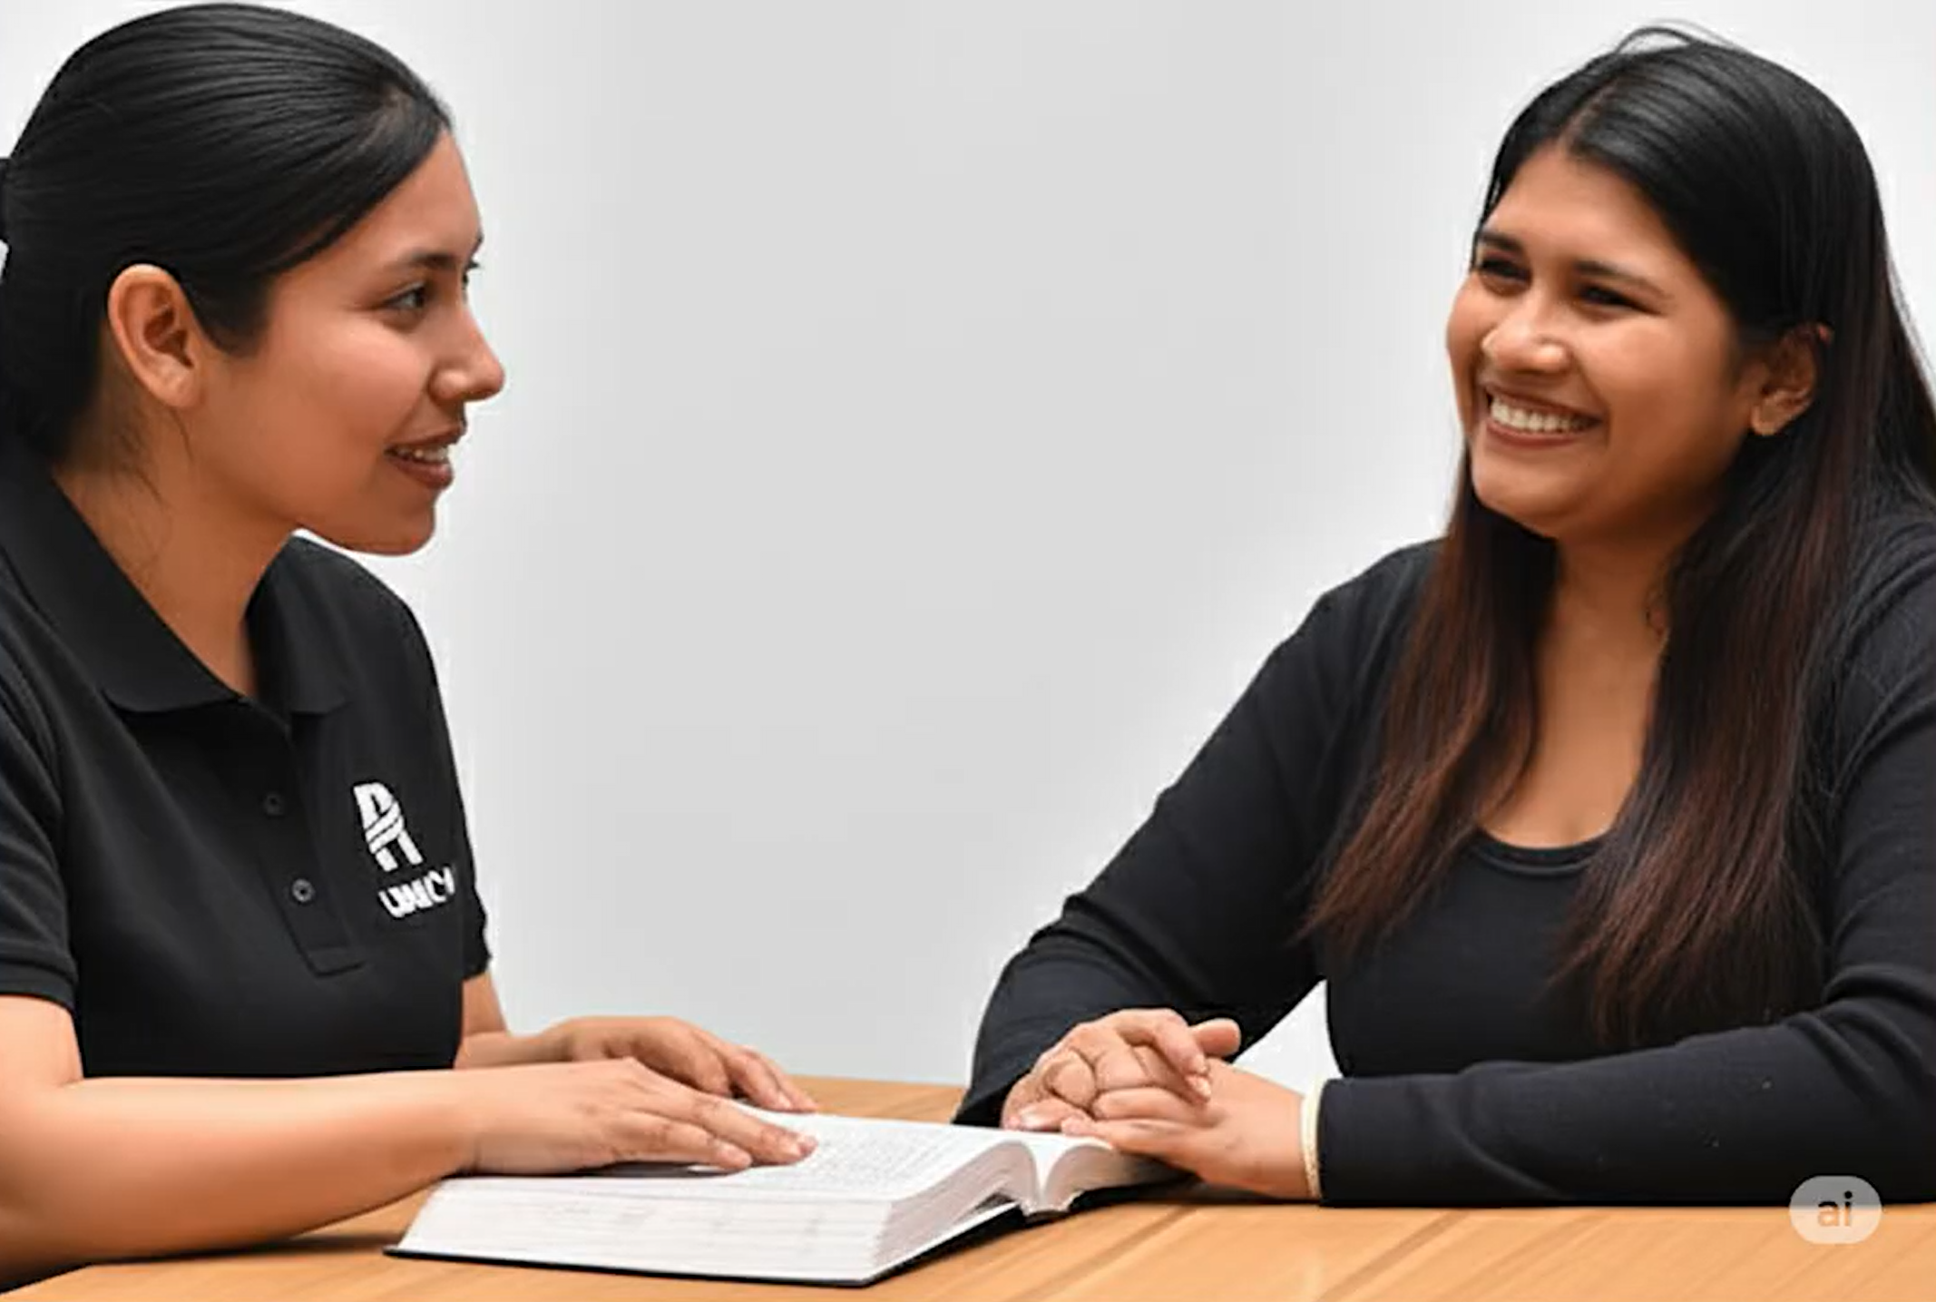
5
மரியா பாடம் நடத்துவதுடன் மட்டும் நிறுத்தவில்லை. மதுப்பழக்க மறுவாழ்வு மையம் ஒன்றிற்கு வாரா வாரம் சென்று, சந்திக்கிற சபைக் குழு ஒன்றிலும் சேர்ந்தாள். அந்த மையத்தில் வேதப்பாடம் நடத்தினாள், அங்கிருந்தவர்களிடம் விளையாடி மகிழ்ந்தாள். அவர்களில் பலர் இயேசுவை இரட்சகராக ஏற்றுக் கொண்டு, ஞானஸ்நானம் பெற்றார்கள்.
சிறுவர் இல்லம் ஒன்றிற்கும் மரியா வழக்கமாகச் செல்வதுண்டு; அங்கு வேதாகம கதைகளைச் சொல்லுவாள், சிறுவர்களை வைத்து குறு நாடகங்கள் போடுவாள்.
வருடங்கள் கடந்தன. தன்னிடம் இருப்பதாக இதற்கு முன் அவள் அறிந்திராத ஆவிக்குரிய வரங்களை எல்லாம் தேவன் அவளுக்கு வெளிப்படுத்திக் காட்டினாள். பாடம் நடத்துவதுன் மூலம் மக்களுக்கு சத்தியத்தை அறிவிக்கிற தாலந்து இருந்ததை அறிந்திருந்தாள், ஆனாலும் புத்தி சொல்வதன் மூலமாகவும் பிறர் மனதில் தாக்கத்தை ஏற்படுத்துகிற வரம் தனக்கிருந்ததை பின்னர்தான் புரிந்துகொண்டாள்.

Slide 7
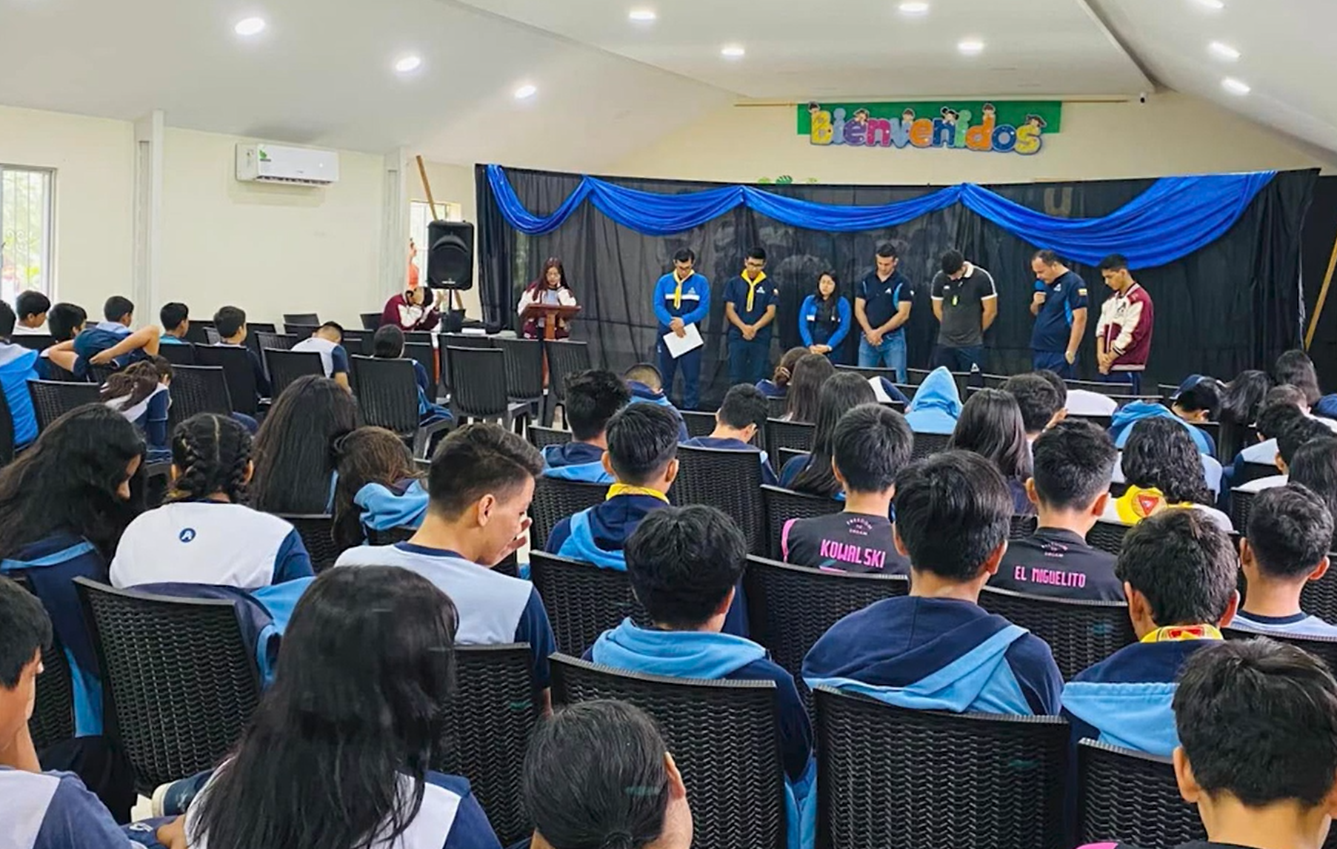
6
பொதுவாக கூச்சச்சுபாவம் உள்ளவள், இப்போது பள்ளியிலும் மற்ற இடங்களிலும் தேவனைப்பற்றிப் பேசுவதற்குக் கற்றுக் கொண்டாள். தான் கலந்துகொள்கிற சபைகளில் எல்லாம் தன்னுடைய சாட்சியைப் பகிர்ந்தாள். தன் தங்கைக்கு கல்லீரல் புற்றுநோய் இருந்ததையும், தேவன் ஜெபங்களுக்குப் பதிலளித்து அந்த நோயிலிருந்து குணமாக்கினதையும், தானும் தன் குடும்பத்தாரும் அட்வென்ட்டிஸ்ட் சபையில் சேர்ந்ததையும் சாட்சியாகச் சொன்னாள்.
ஆனால் தன்னுடைய சாதாரண சாட்சியைக்கூட பரிசுத்த ஆவியானவரால் பிறர் மனதில் தாக்கத்தை ஏற்படுத்த பயன்படுத்த முடிந்ததைக் கண்டு ஆச்சரியமடைந்தாள். அந்த வருடம் முடிவில் மரியாவுக்கு கஷ்டமாக இருந்தது. தன் ஊழியக்களத்தைவிட்டுச் செல்வது அவளுக்குப் பிடிக்கவில்லை. சிலிக்குத் திரும்பியபிறகு, சிலி பல்கலைக்கழகத்தில் மாணவர் ஆலோசகராகவும் ஆசிரியையாகவும் அவளுக்கு வேலை கிடைத்தது.

Slide 8
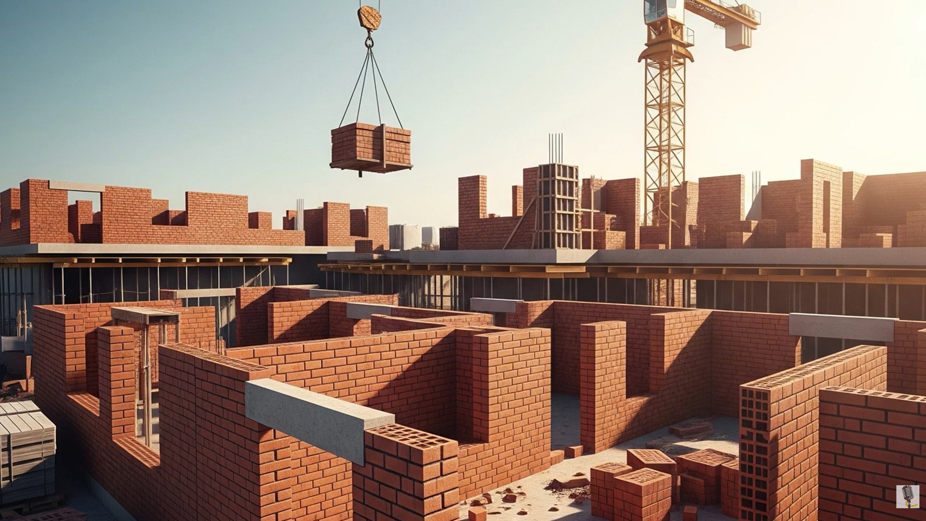
7
“ஈகுவடாரில் ஒரு ஊழியப்பணியைச் செய்துமுடித்தேன், இப்போது இதுதான் என் ஊழியக்களம்” என்று சொன்னாள்.
இந்தக் காலாண்டின் பதின்மூன்றாம் வாரக் காணிக்கையின் ஒரு பகுதி, மரியா வேலைசெய்து வருகிற சிலி அட்வென்ட்டிஸ்ட் பல்கலைக்கழகத்தில் இரண்டு திட்டங்களுக்காகப் பயன்படப்போகிறது. ஒரு திட்டம், மேலும் 50 மாணவர்கள் தங்குவதற்கு வசதியாக ஒரு கட்டிடம் கட்டுவதாகும். இரண்டாவது திட்டம், அந்தப் பல்கலைக்கழகத்தில் அட்வென்டிஸ்ட் தன்னார்வ சேவை மையம் ஆரம்பிப்பதாகும்; அதன்மூலமாக ஒவ்வொரு வருடமும் உலகின் வெவ்வேறு பகுதிகளுக்கு 30 ஊழியர்களை அனுப்பி வைக்க முடியும்.

